Slide 1





Coordenação de Suprimentos
Apresentação

Slide 2
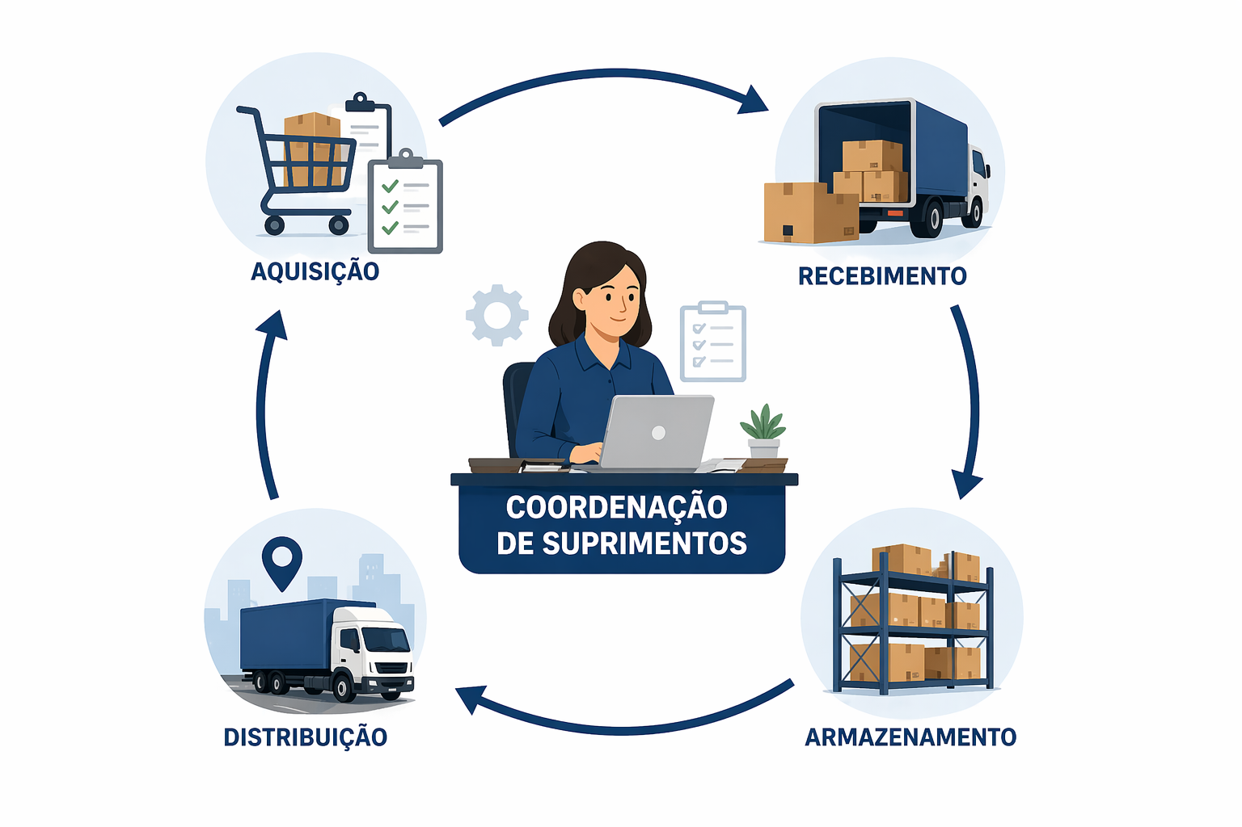

Coordenação de Suprimentos
A Coordenação de Suprimentos é a área responsável por planejar, organizar, controlar e garantir o fluxo eficiente de materiais, produtos e serviços necessários para o funcionamento da empresa.
Sua atuação assegura que todos os recursos sejam adquiridos, recebidos, armazenados e distribuídos de forma padronizada, rastreável e eficiente, contribuindo diretamente para a continuidade das operações e redução de custos.

Slide 3
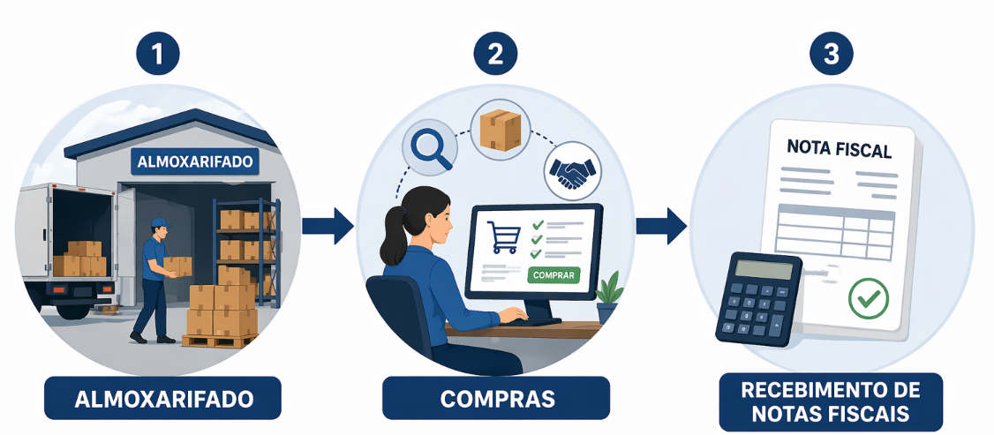
Coordenação de Suprimentos
A Coordenação de Suprimentos é composta por três áreas fundamentais, que trabalham de forma integrada para assegurar o fluxo eficiente de materiais, produtos e serviços na empresa:
📦 Almoxarifado: responsável pelo recebimento, armazenamento, controle de ferramentas, controle de materiais e distribuição dos materiais.
🛒 Compras: responsável pela aquisição de produtos e contratação de serviços e gestão de fornecedores;
🧾 Área Fiscal: responsável pela conferência e registro das notas fiscal das aquisições;

Slide 4
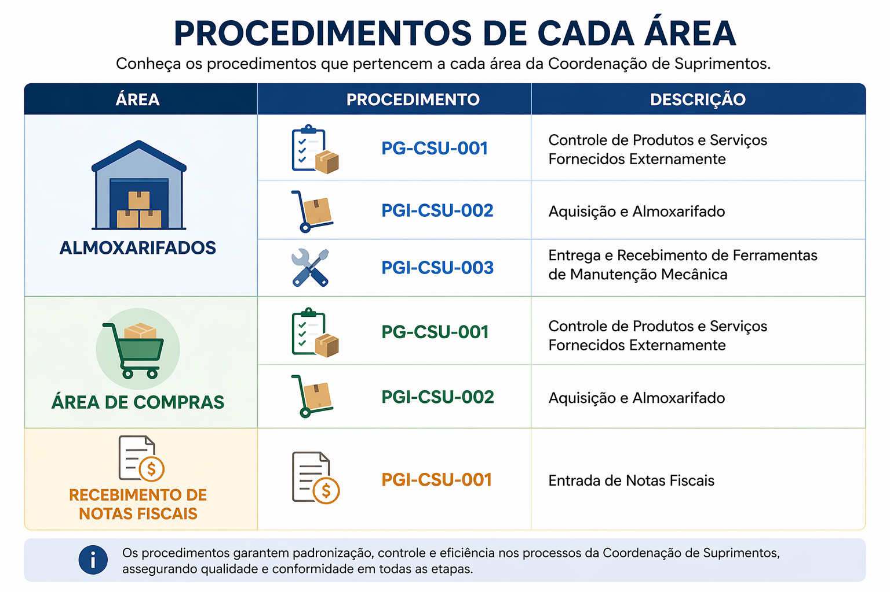
Coordenação de Suprimentos
A Coordenação de Suprimentos é responsável pelos seguintes procedimentos:
PG-CSU-001 – Controle de Produtos e Serviços Fornecidos Externamente
PGI-CSU-001 – Entrada de Notas Fiscais
PGI-CSU-002 – Aquisição e Almoxarifado
PGI-CSU-003 – Entrega e Recebimento de Ferramentas de Manutenção Mecânica
Nota: Disponíveis no sistema https://apps1.qualiex.com/Docs.

Slide 5
Obrigado a todos!
#OrgulhoDeSerEdeconsil
Antonio Carlos
Coordenação de Suprimentos
antonio@edeconsil.com.br / 98 98119-6500 / 8011

